Slide 1
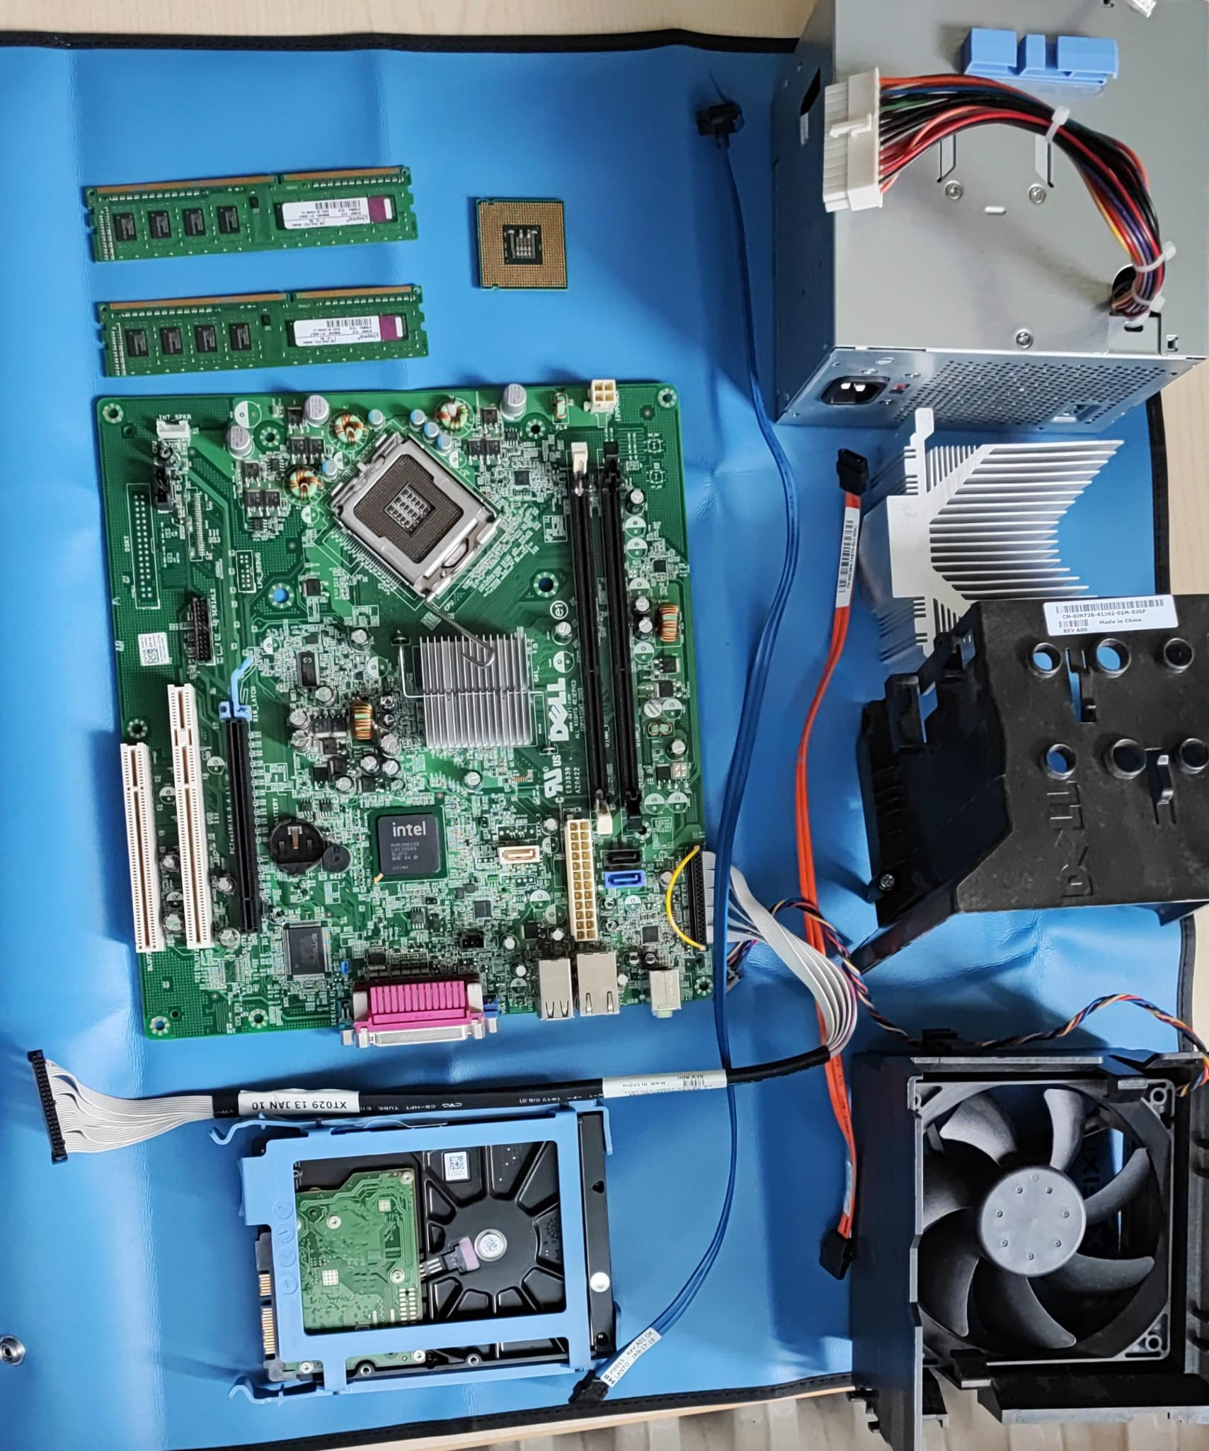
Mein Computer

Slide 2

Inhalt
Motherboard
Festplatte
CPU
Arbeitsspeicher
Netzteil
Grafikkarte
Sonstige Teile

Slide 3
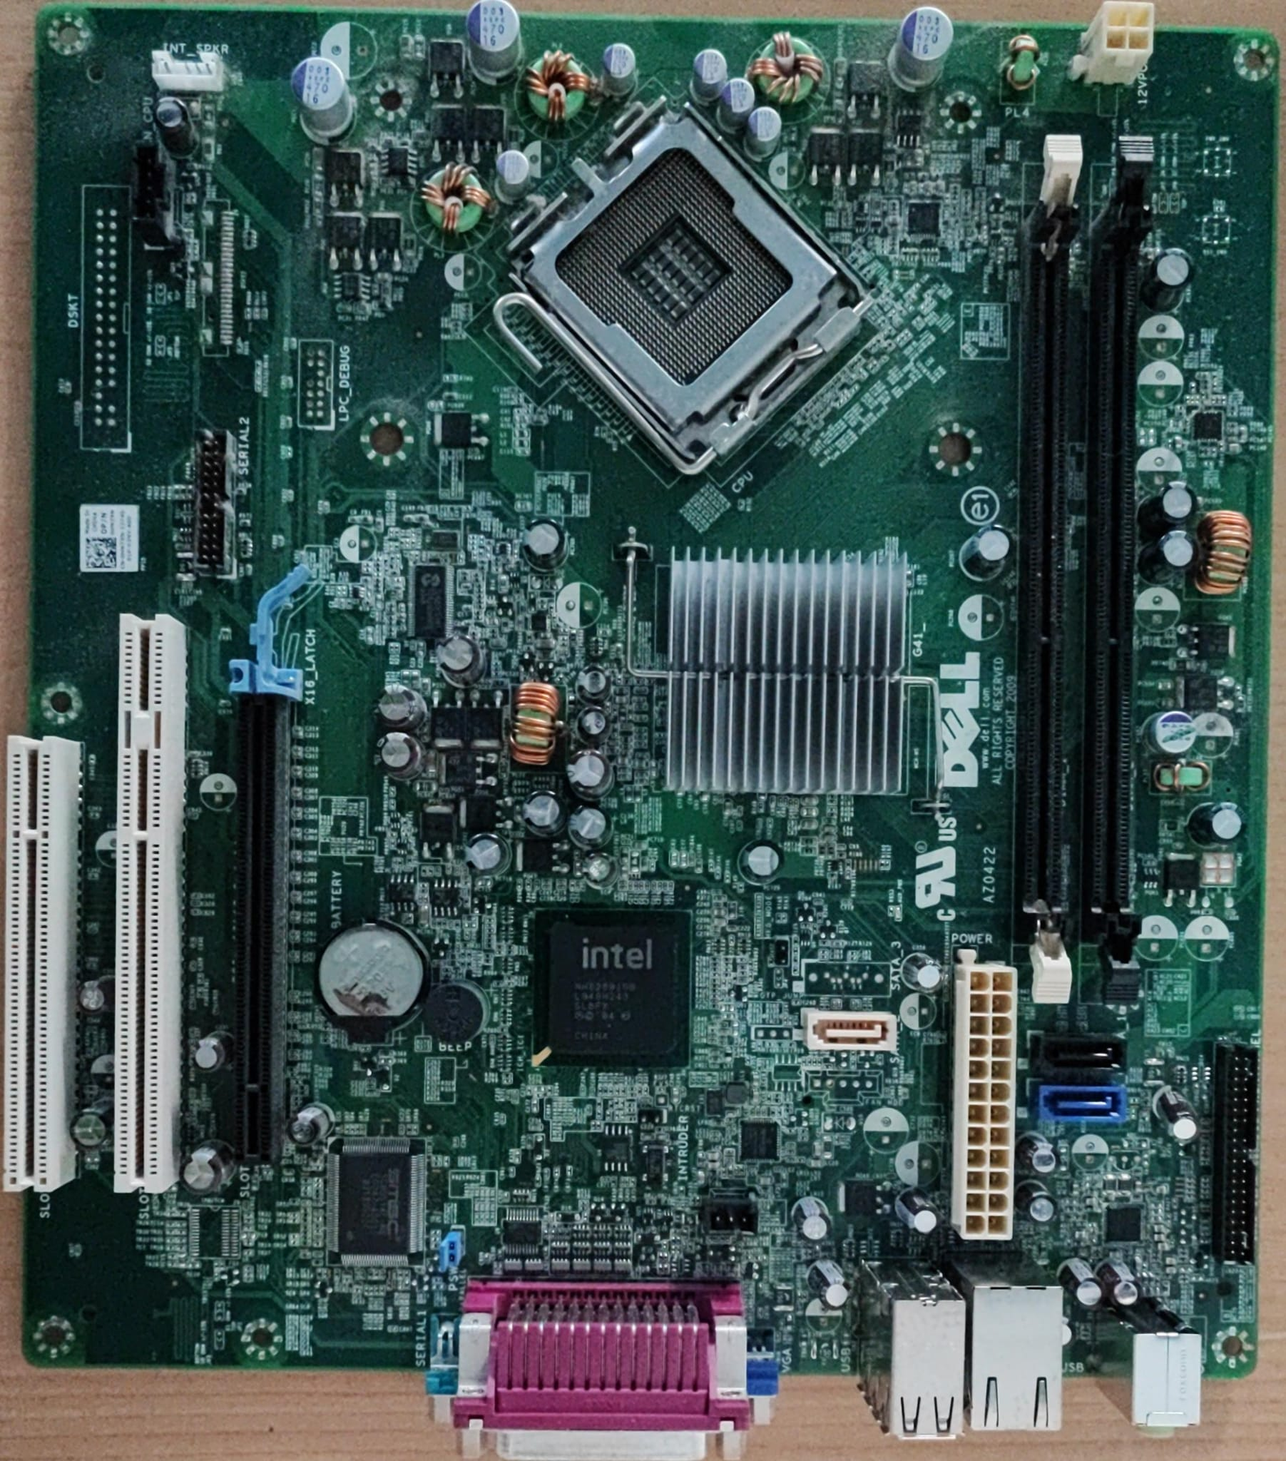
Motherboard
Ein Mainboard ist die Hauptleiterplatte
im PC bzw. zentrales Element des Computers.
Die verbindet alle Wichtige Elemente miteinander.
die dient als das Rückgrat, auf dem
die verschiedenen Bauteile eines Computers
vernetzt werden :
CPU
Arbeitsspeicher
Grafikkarte
Anschlüsse

Slide 4
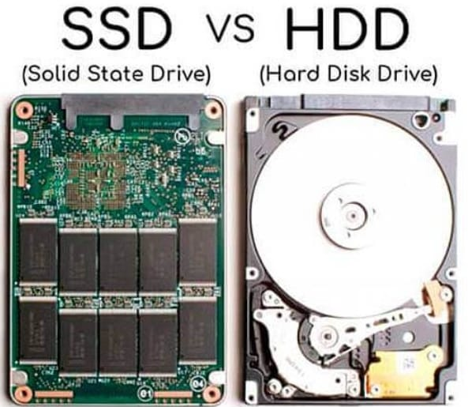
Festplatte
Eine Festplatte ist ein wesentlicher Bestandteil eines Computers, Wo Betriebssystemen Programmen und persönlichen Dateien wie Dokumenten, Bilder, Videos… etc. gespeichert werden.
Es gibt verschiedene Arten von Festplatten:
HDD(Hard Disk Drive):
Klassische Art von Festplatte:
Bei der mechanische Teile die Daten
auf die rotierenden Scheiben lesen und schreiben.
SSD(Solid State Drive):
Im Gegensatz zur HDD hat keine bewegliche Teile.
Die SSD verwendet Flash-Speicherchips zur Speicherung von Daten,
Was sie deutlich schneller und stärker macht.
SSHD(Hybrid-Festplatten):
Diese Kombinieren die Vorteile von SSD und HDD, indem sie eine kleine Menge an Flash-Speicher und eine größere Menge an traditionellem Festplattenspeicher nutzen.

Slide 5
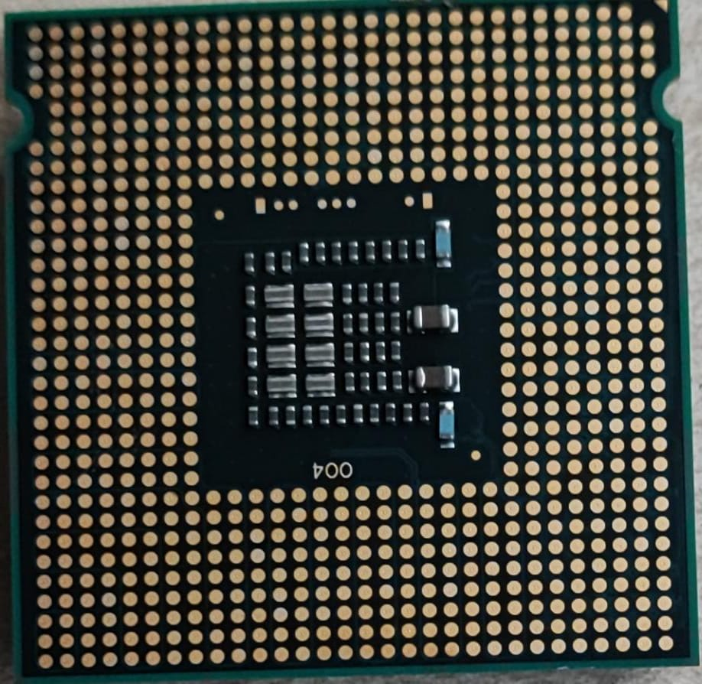
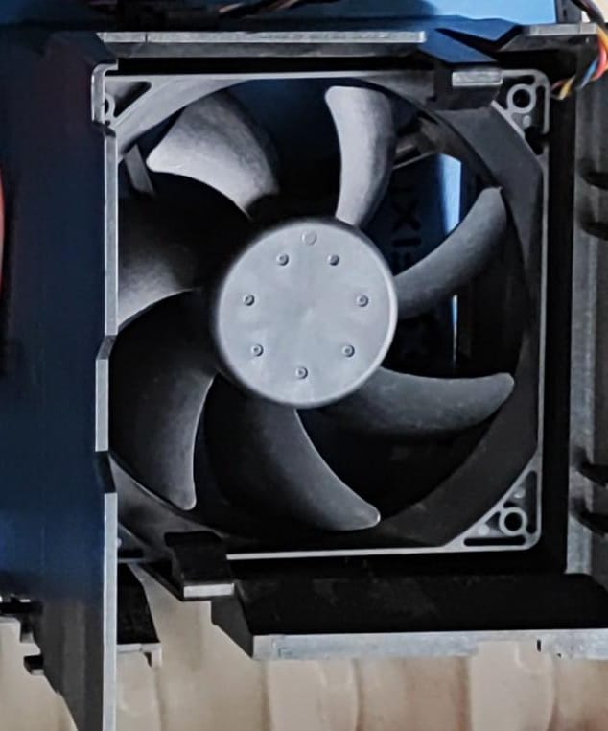
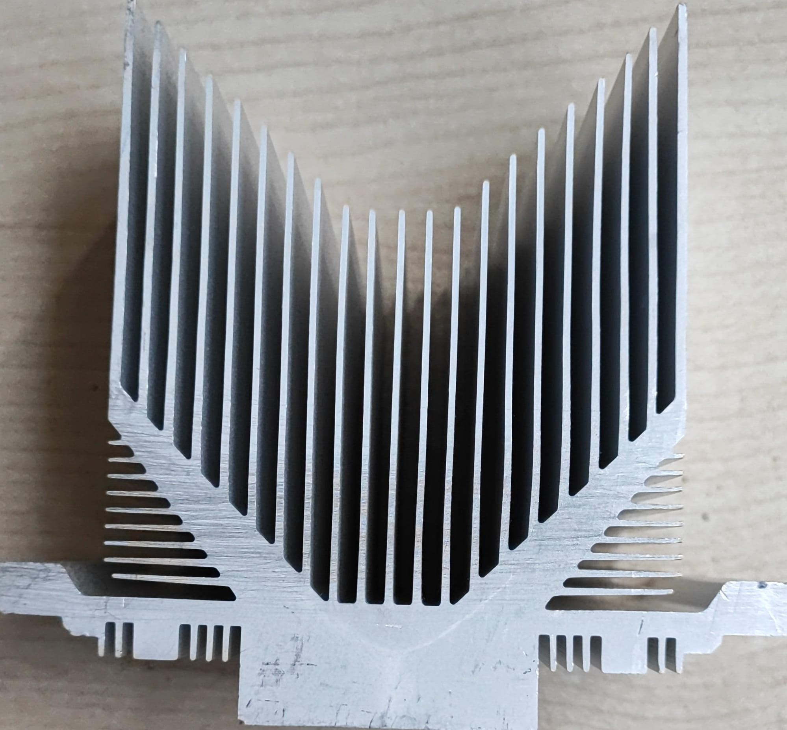
CPU(Central Processing Unit)
Die CPU ist das zentrale Rechenwerk eines Computers, oft als „Gehirn“ des Computers bezeichnet.
Sie Führt die grundlegenden Rechenoperationen und logischen Entscheidungen aus, die erforderlich sind, um Programme zu betreiben und Aufgaben zu erfüllen.

Slide 6
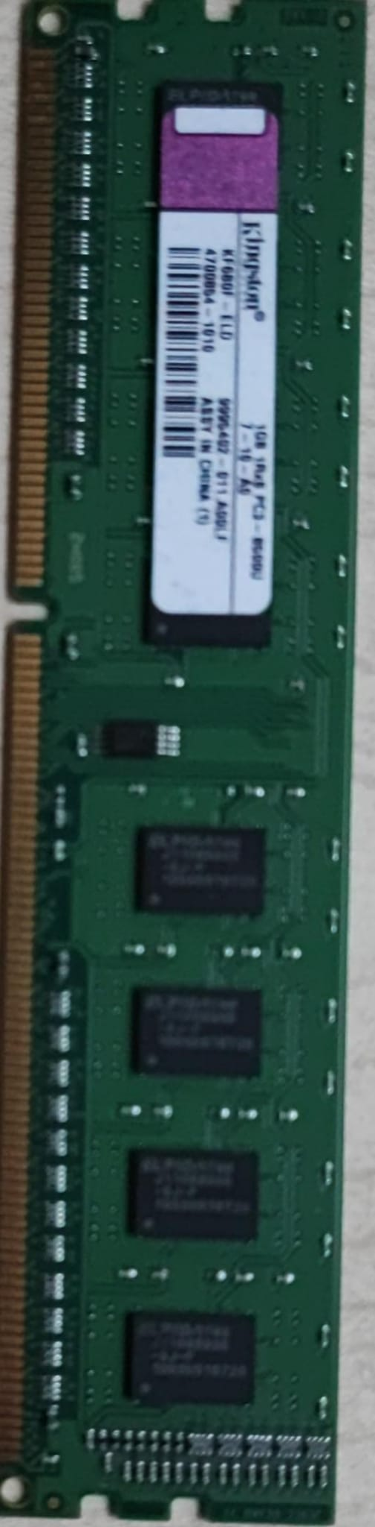
Arbeitsspeicher RAM(Random Access Memory)
Der Arbeitsspeicher ist ein zentraler Bestandteil jedes Computersystems, der dient als temporärer Speicherort für Daten und Programme, die der Prozessor verwendet oder benötigt.
Wichtigste Eigenschaften:
Flüchtiger Speicher:
Der Arbeitsspeicher ist flüchtig, was bedeutet die Daten verloren werden, sobald der Computer ausgeschaltet wird.
Im Gegensatz zur Festplatte und SSD.
Schnelle Zugriffzeiten:
ZwischenSpeicherung:
Im Arbeitsspeicher werden die Daten und Anweisungen zwischengespeichert, die gerade verwendet.

Slide 7
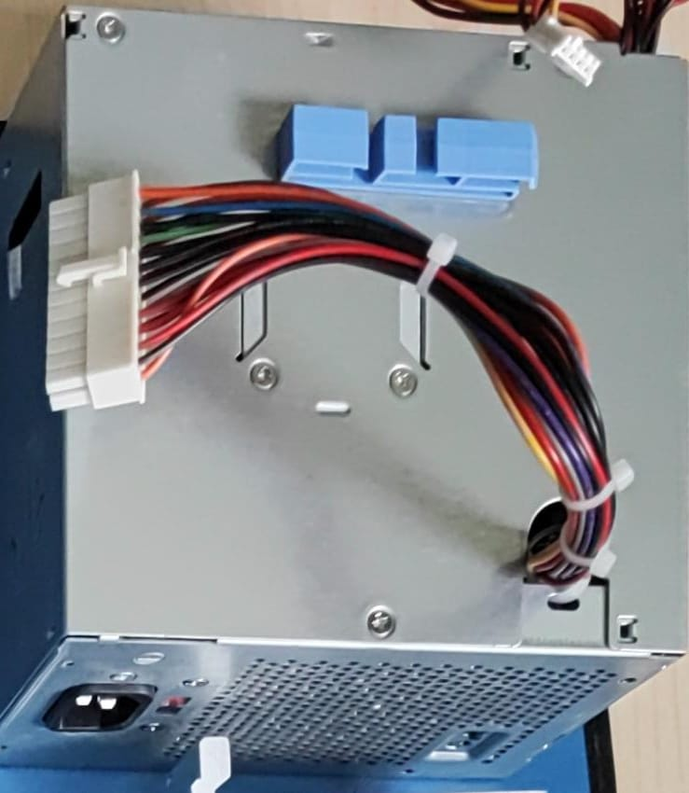
Netzteil
Ein *Netzteil* (PSU - Power Supply Unit) ist eine zentrale Komponente eines Computers, die dafür verantwortlich ist, den Strom aus einer externen Quelle (z. B. einer Steckdose) in die verschiedenen Spannungen und Ströme umzuwandeln, die der Computer benötigt. Es sorgt dafür, dass alle internen Komponenten – wie die Hauptplatine (Mainboard), die Grafikkarte, Festplatten und Lüfter – stabil mit Energie versorgt werden.

Slide 8
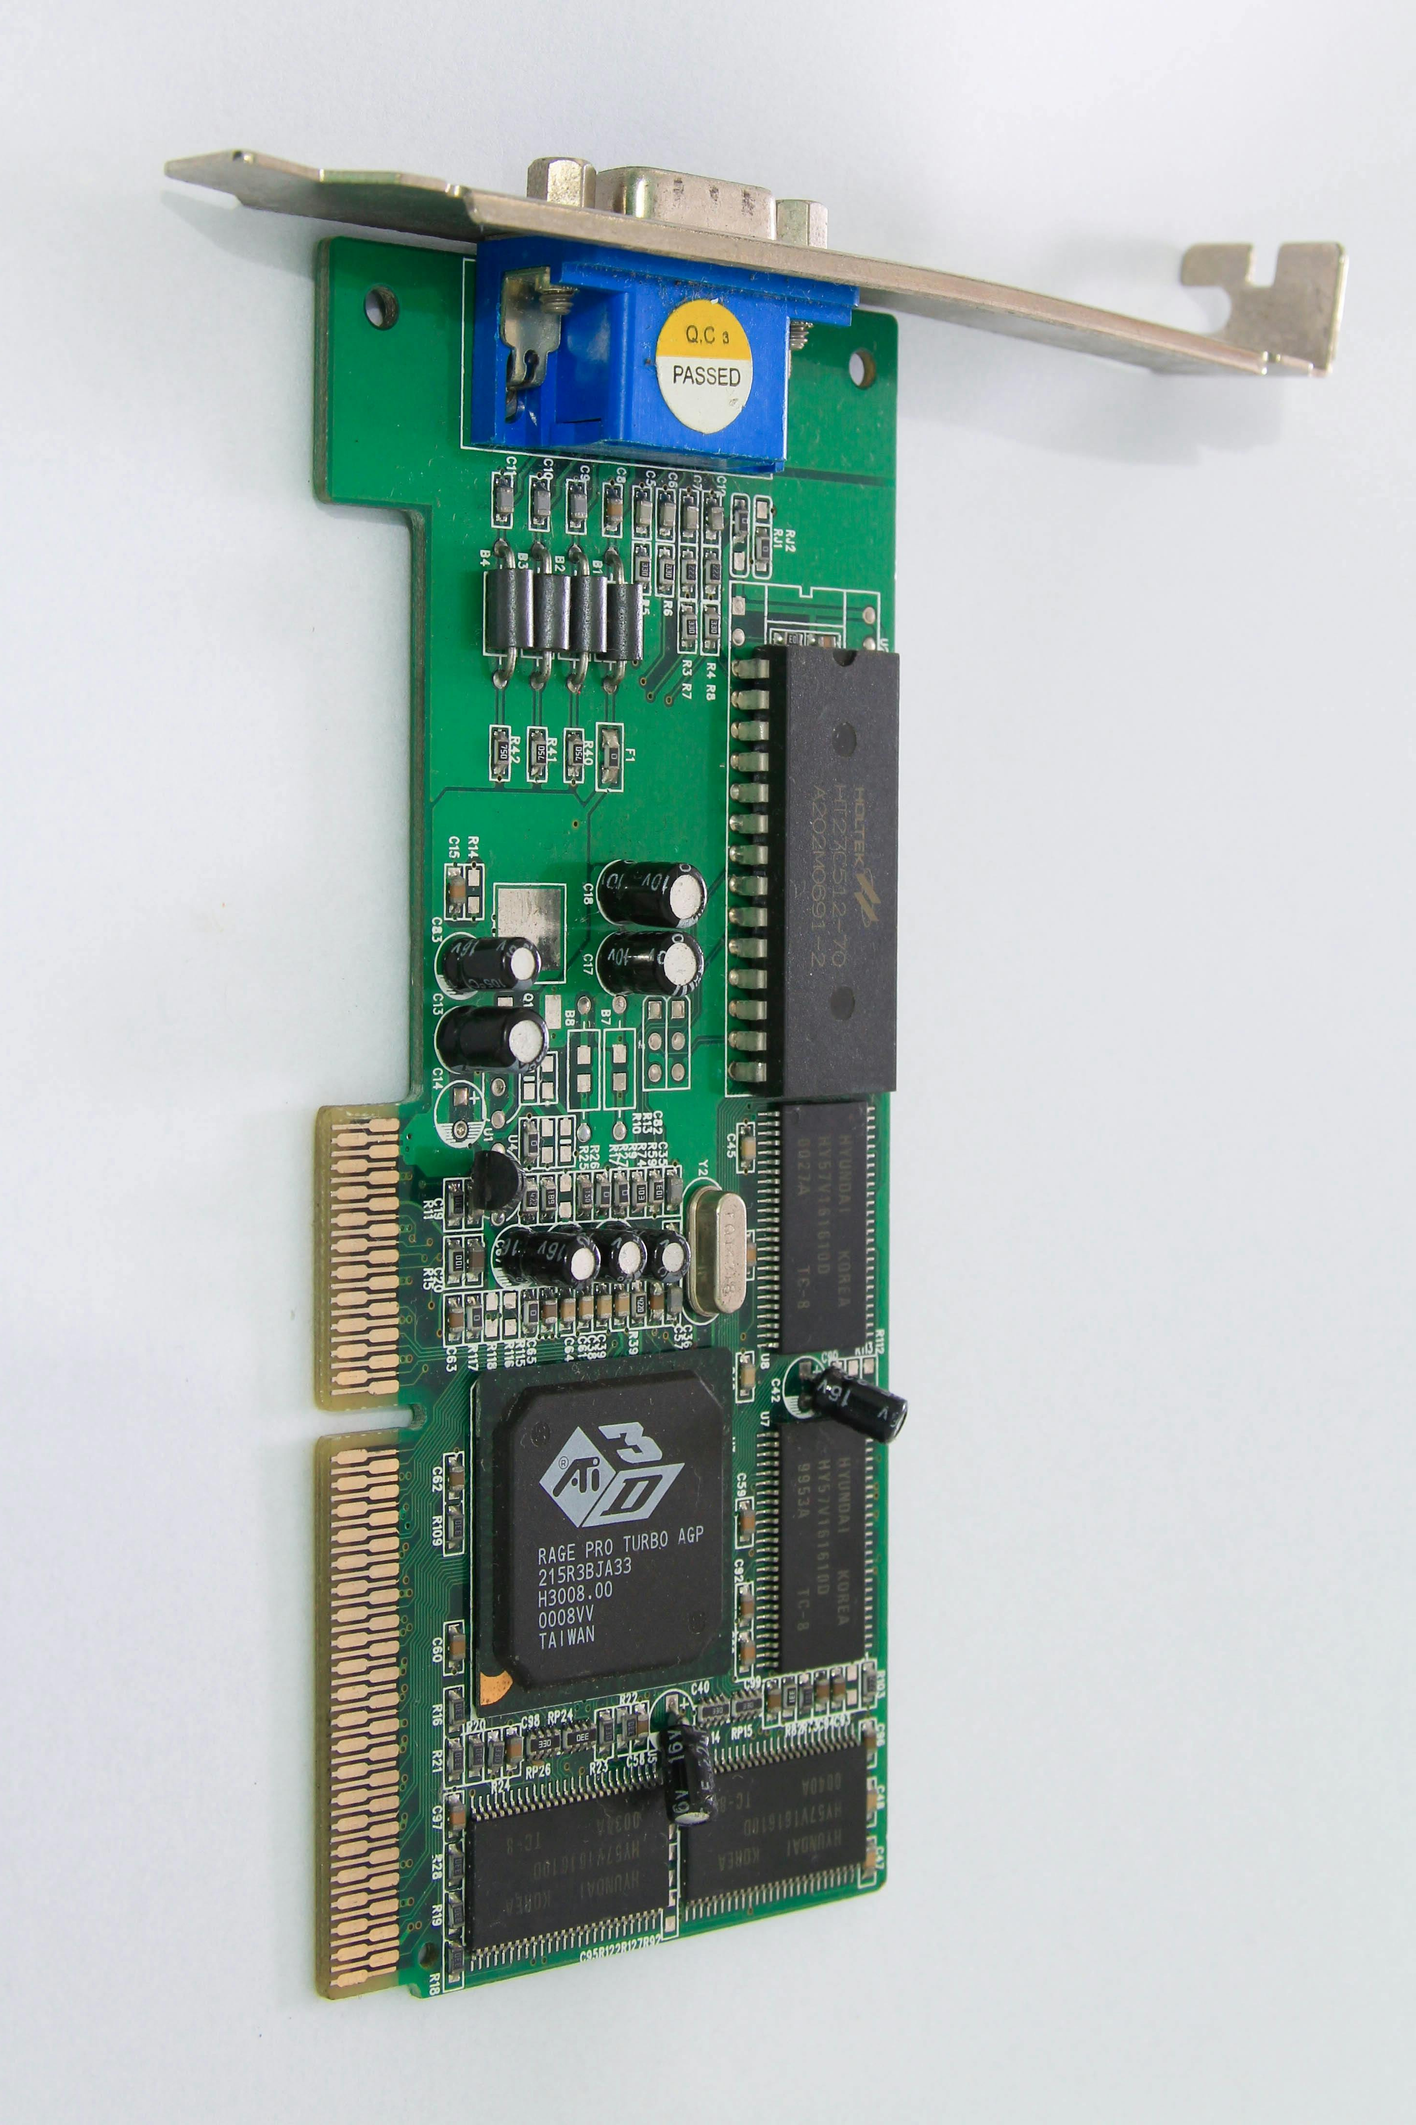
Grafikkarte
Eine *Grafikkarte* (GPU - Graphics Processing Unit) ist ein wesentlicher Bestandteil eines Computers, das für die Verarbeitung und Ausgabe von visuellen Informationen zuständig ist. Sie übernimmt die Berechnung von Grafiken, Bildern und Videos und sorgt dafür, dass diese korrekt auf dem Bildschirm dargestellt werden.

Slide 9
Sonstige Teile
Ausgabegeräte:
          Monitor
          Drucker
          Lautsprecher
Eingabegeräte:
          Maus
          Tastatur
          Mikrofon
          Scanner

